Slide 2
Laboratorio: esquemas de mando y fuerza
Armar y simular en CADe_SIMU
Sesión de laboratorio · 3 h
Notes:
Las diapositivas de solución están OCULTAS. Para mostrarlas: clic derecho en la miniatura → Mostrar diapositiva.

Slide 3
Plan del laboratorio (180 min)
Tiempo | Actividad
0:00 – 0:15 | CADe_SIMU en 15 minutos
0:15 – 0:25 | L0 · Primer circuito: lámpara con pulsador
0:25 – 1:00 | L1 · Arranque directo con marcha-paro
1:00 – 1:15 | L2 · Mando desde dos puntos
1:15 – 1:50 | L3 · Inversión de giro con enclavamiento
1:50 – 2:00 | Pausa
2:00 – 2:40 | L4 · Arranque estrella-triángulo temporizado
2:40 – 2:55 | L5 · Reto: arranque secuencial de dos motores
2:55 – 3:00 | Errores frecuentes y cierre
Entregable por ejercicio
Esquema de fuerza y de mando en CADe_SIMU
Captura de la simulación funcionando
Respuestas a las preguntas guía
Notes:
Si el grupo va lento, L5 queda como tarea.

Slide 4
0 CADe_SIMU en 15 minutos
Dibujar, nombrar y simular
Notes:
Demostración en vivo con L0 mientras los alumnos replican. CADe_SIMU es gratuito (Windows). Los nombres de menús pueden variar entre versiones (usamos la 4.x).

Slide 5
Flujo de trabajo en CADe_SIMU
1
Alimentación
5
Ajustar
Coloca L1-L2-L3 (fuerza) y L1-N (mando) desde la biblioteca de alimentaciones.
Temporizador: tiempo (p. ej. 5 s). Térmico: su nombre F1.
2
Componentes
6
Simular
Arrastra protecciones, contactores, térmico, motor, pulsadores y pilotos.
Botón de simulación. Clic en los pulsadores; clic en el térmico = sobrecarga.
3
Cablear
7
Verificar
Une los bornes con la herramienta de cable. Revisa cada unión.
Compara con la tabla de estados del enunciado.
4
Nombrar
Regla de oro de CADe_SIMU: un contacto pertenece al aparato que tiene su MISMO nombre.
Doble clic en cada aparato: bobina KM1 y sus contactos también KM1.
Notes:
Puntos donde se traban: (1) el contacto no actúa porque no tiene EXACTAMENTE el mismo nombre que su bobina; (2) se olvida la alimentación; (3) se intenta editar con la simulación en marcha.

Slide 6
Convenciones del laboratorio
Tensiones y nombres
Bornes
Fuerza: 3 × 380 V, 60 Hz. Mando: 220 V entre L1 y N, protegido con su propio fusible.
Q interruptor, KM contactor, KT temporizador, F protecciones, S pulsadores, H pilotos, M motor
Paro S0; marchas S1, S2…
Bobina A1-A2; principales 1-2, 3-4, 5-6
Auxiliar NA 13-14 / 43-44; NC 21-22
Térmico 95-96 (NC) y 97-98 (NA)
Temporizador 55-56 (NC) y 67-68 (NA)
Notes:
Fijar las convenciones antes de empezar evita la mitad de los errores.

Slide 7
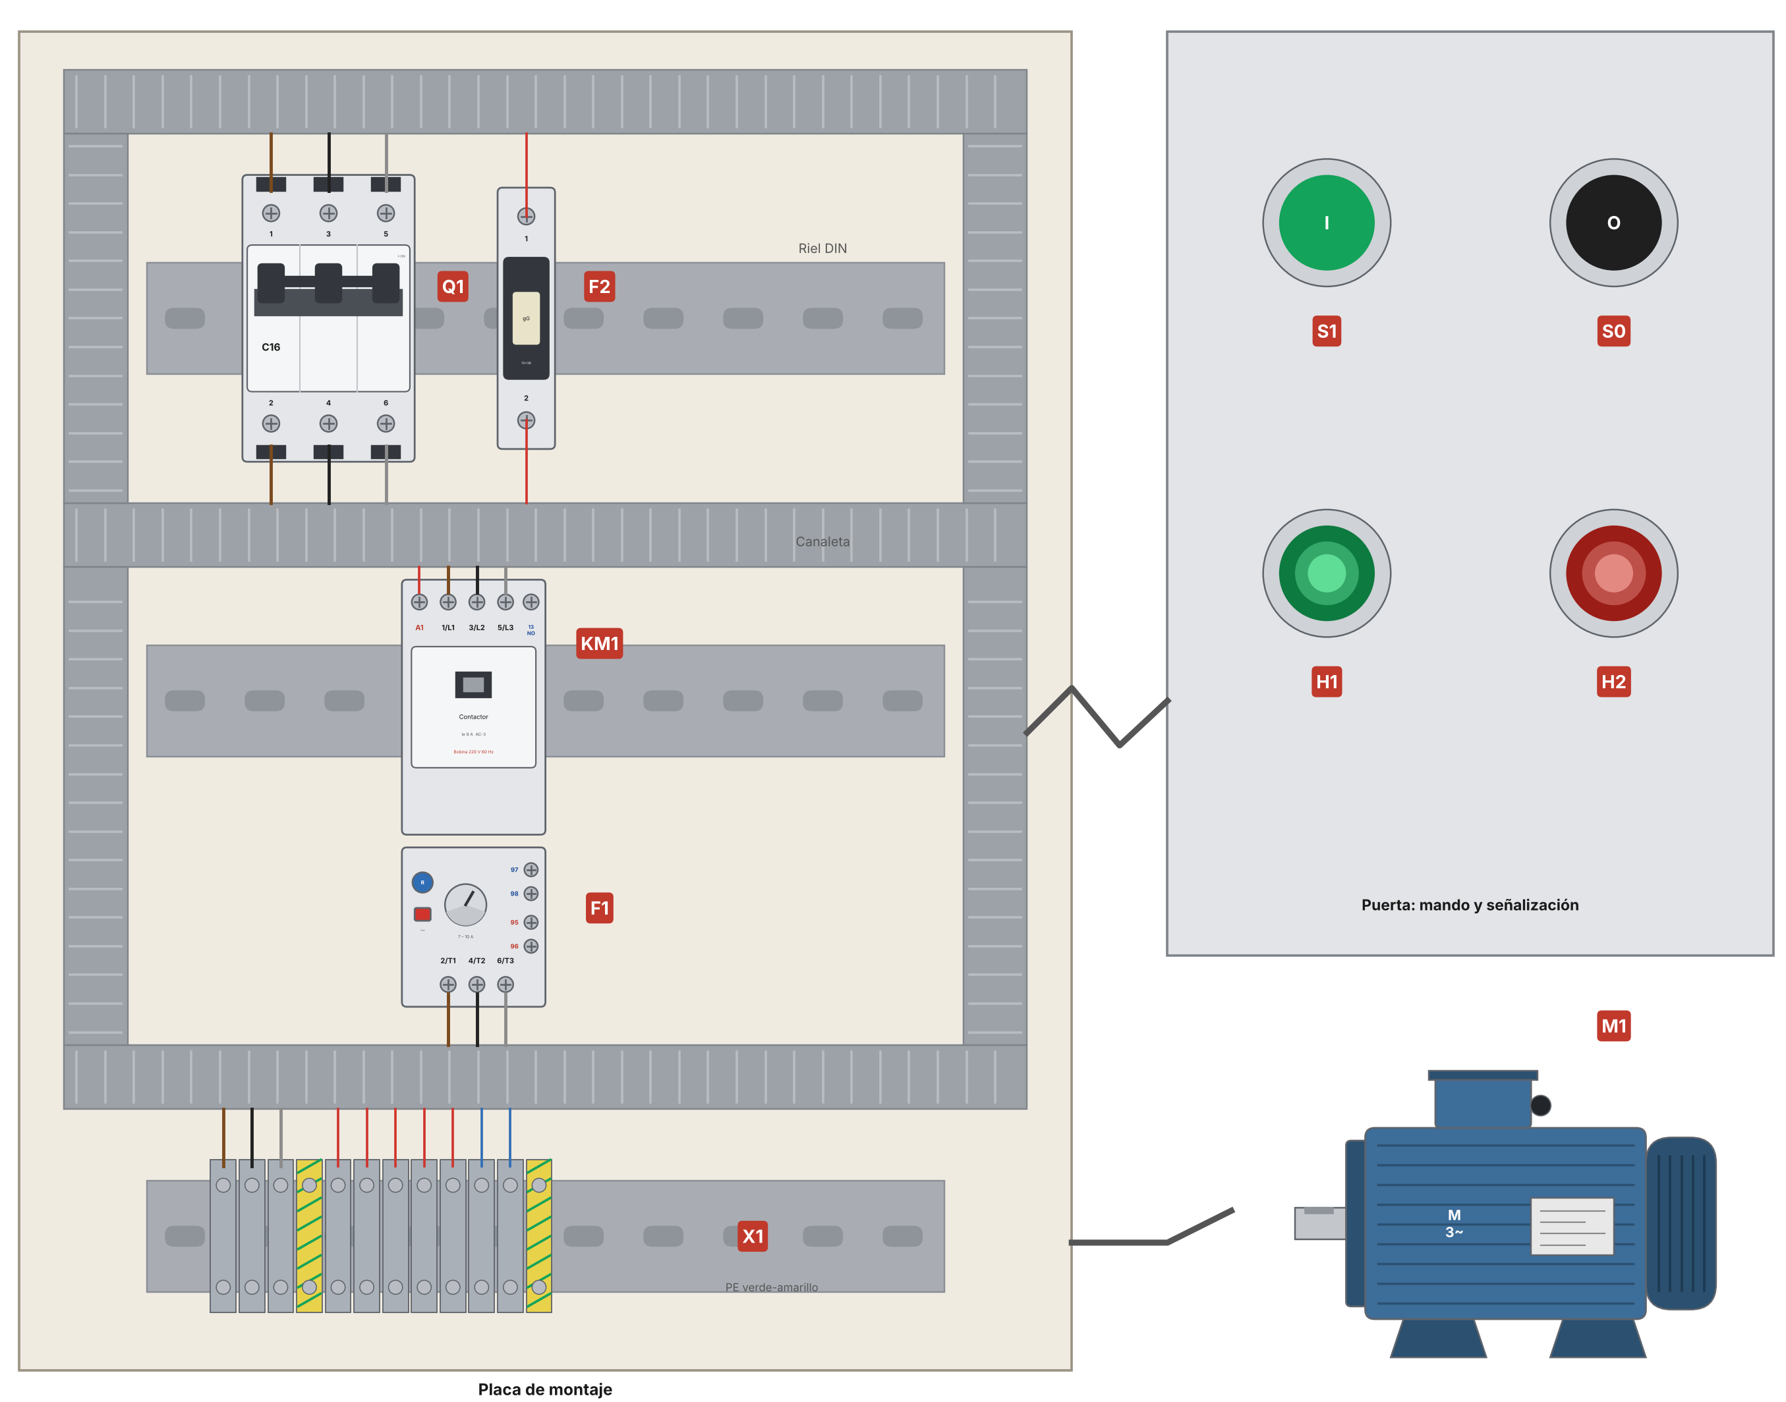
Lo que dibujas en CADe_SIMU existe en el tablero
Esquema L1 → tablero
Q1 y F2 arriba, en el riel DIN
KM1 con F1 enchufado debajo
Bornera X1: motor y puerta; PE verde-amarillo
Puerta: S0, S1, H1, H2
Notes:
Mostrar antes de L1: cada aparato del esquema tiene una ubicación física y la misma etiqueta. Si el laboratorio tiene un tablero didáctico, señalar en él Q1, KM1, F1, la bornera y la puerta.

Slide 8
L0 · Primer circuito: lámpara con pulsador
Enunciado
Preguntas guía
1
¿El pulsador debe ser NA o NC? ¿Por qué?
Encienda una lámpara de señalización H1 mientras se mantiene presionado un pulsador S1. El circuito se alimenta a 220 V (L1-N) y se protege con un fusible F2.
2
¿Dónde va el fusible: antes o después del pulsador?
3
¿Qué pasa al soltar S1? ¿Cómo haría que la lámpara quede encendida?
Notes:
Tiempo sugerido: 10 min. Dejar trabajar en parejas; mostrar la solución (diapositiva oculta siguiente) solo al cierre del ejercicio.

Slide 9
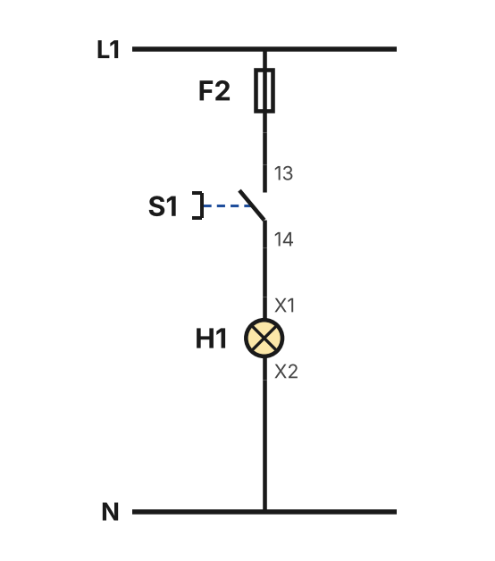
Solución · L0 · Primer circuito: lámpara con pulsador
S1 (NA) cierra mientras se pulsa → H1 enciende.
Al soltar, S1 vuelve a abrir → H1 se apaga (no hay memoria).
Para que quede encendida haría falta una autorretención (ejercicio L1).
Notes:
Explicar el funcionamiento siguiendo la corriente en el mando.

Slide 10
L1 · Arranque directo con marcha-paro
Enunciado
Preguntas guía
1
Dibuje primero la fuerza: ¿en qué orden van Q1, KM1, F1 y M1?
Un motor trifásico M1 (380 V) arranca con un pulsador de marcha S1 y se detiene con un pulsador de paro S0. El motor debe seguir funcionando al soltar S1. Se protege con un interruptor Q1 y un relé térmico F1. Un piloto verde H1 indica marcha y uno rojo H2 indica disparo del térmico.
2
¿Qué contacto de KM1 mantiene la bobina cuando suelta S1? ¿En paralelo con qué?
3
¿Dónde va el contacto 95-96 de F1 y por qué en serie?
4
¿Qué contactos encienden H1 y H2?
5
Simule una sobrecarga: ¿qué se apaga y qué se enciende?
Notes:
Tiempo sugerido: 35 min. Dejar trabajar en parejas; mostrar la solución (diapositiva oculta siguiente) solo al cierre del ejercicio.

Slide 11
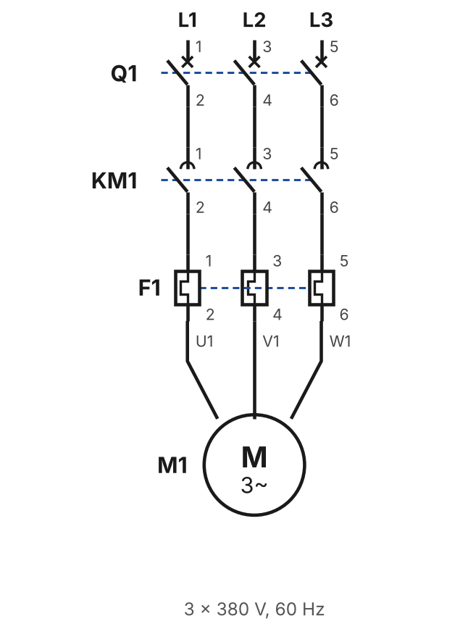
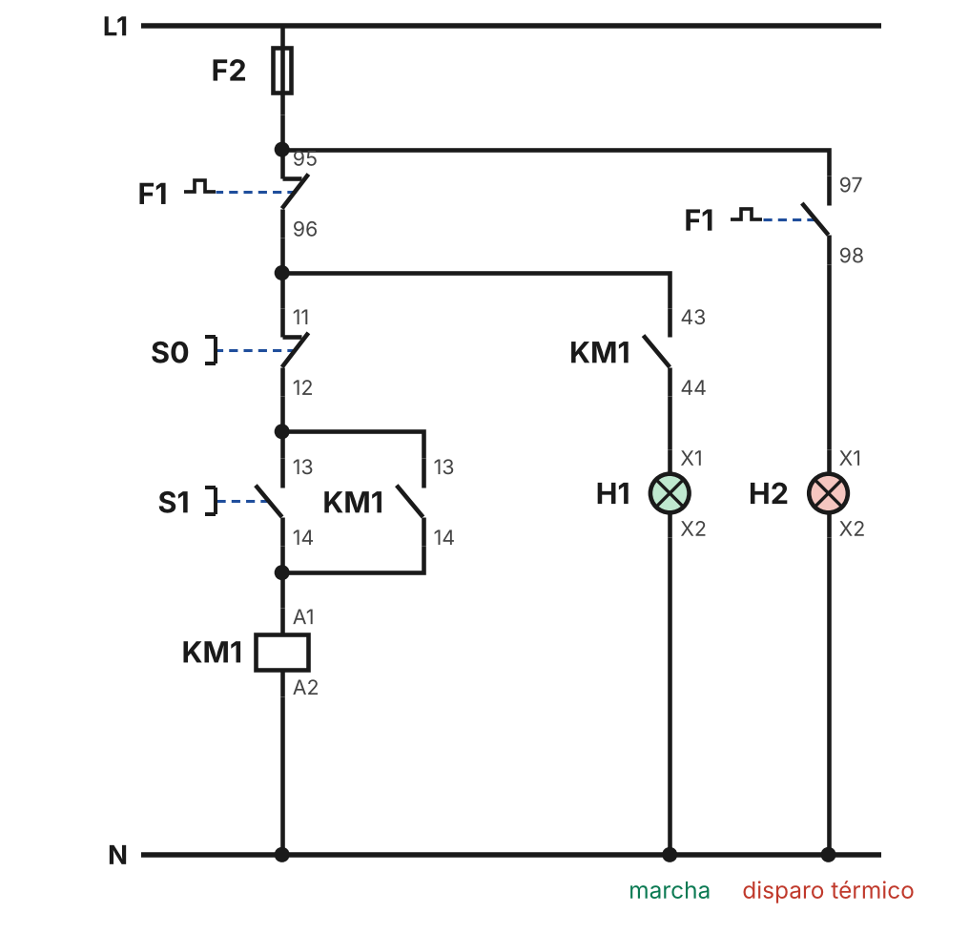
Solución · L1 · Arranque directo con marcha-paro
S1 → bobina KM1 → contactos principales cierran → M1 gira.
KM1 13-14 (en paralelo con S1) mantiene la bobina: autorretención.
KM1 43-44 enciende H1 (marcha).
S0 (NC) abre el circuito → KM1 cae → M1 se detiene.
Sobrecarga: F1 95-96 abre (para) y F1 97-98 cierra (H2 enciende).
Notes:
Explicar el funcionamiento siguiendo la corriente en el mando.

Slide 12
L2 · Mando desde dos puntos
Enunciado
Preguntas guía
1
¿Los paros van en serie o en paralelo? ¿Y las marchas?
Modifique L1 para que el motor pueda arrancarse y detenerse desde dos puestos: S1/S0 en el tablero y S11/S01 junto a la máquina.
2
¿Qué cambia en el esquema de fuerza?
3
Compárelo con la selectora O y la válvula Y de la semana de neumática.
Notes:
Tiempo sugerido: 15 min. Dejar trabajar en parejas; mostrar la solución (diapositiva oculta siguiente) solo al cierre del ejercicio.

Slide 13
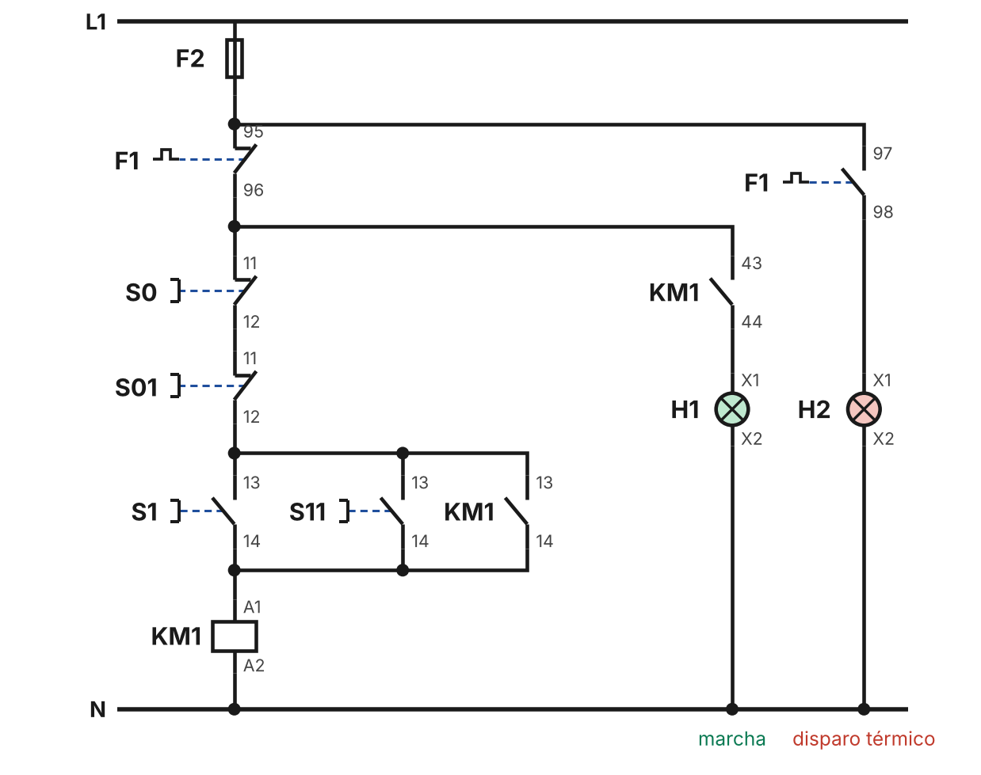
Solución · L2 · Mando desde dos puntos
Paros S0 y S01 (NC) en serie: cualquiera abre el circuito.
Marchas S1 y S11 (NA) en paralelo entre sí y con KM1 13-14: cualquiera arranca.
La fuerza no cambia.
Notes:
Explicar el funcionamiento siguiendo la corriente en el mando.

Slide 14
L3 · Inversión de giro con enclavamiento
Enunciado
Preguntas guía
1
¿Qué fases intercambia KM2 respecto a KM1?
Un motor M1 debe poder girar en sentido horario (S1, contactor KM1) y antihorario (S2, contactor KM2). Un único paro S0 detiene el motor. Nunca deben estar KM1 y KM2 cerrados a la vez.
2
¿Qué pasaría en la fuerza si KM1 y KM2 cierran juntos?
3
¿Qué contacto de KM2 pone en serie con la bobina KM1 (y viceversa)?
4
Para pasar de horario a antihorario, ¿hay que pulsar S0 primero?
5
Reto: ¿cómo cambiaría el sentido sin pasar por S0? (pulsadores dobles)
Notes:
Tiempo sugerido: 35 min. Dejar trabajar en parejas; mostrar la solución (diapositiva oculta siguiente) solo al cierre del ejercicio.

Slide 15
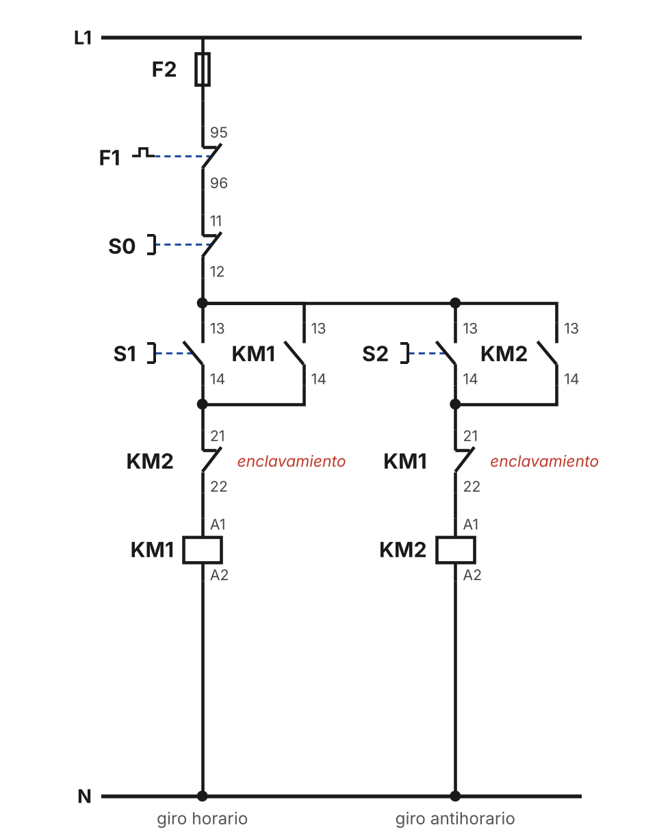
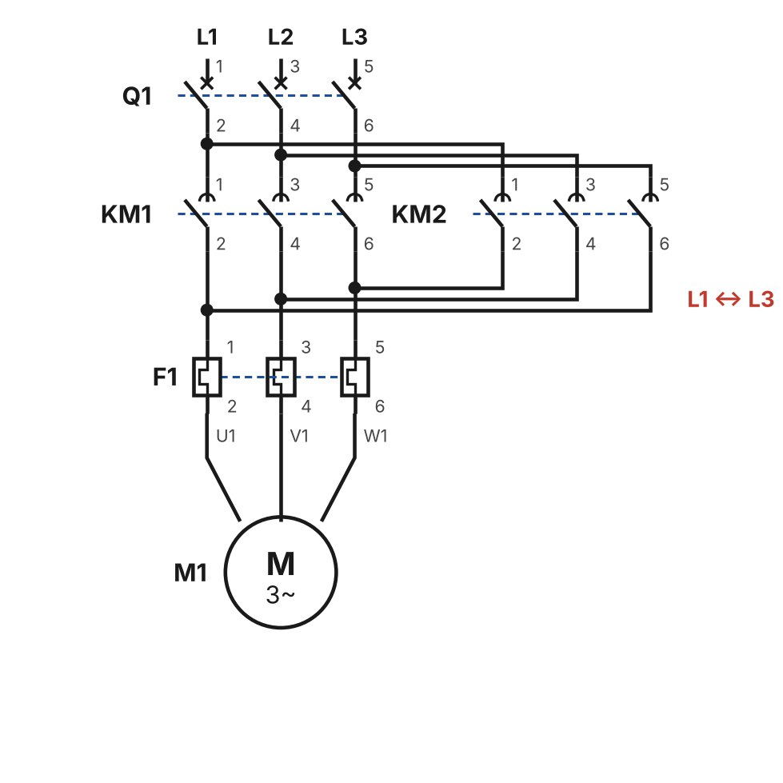
Solución · L3 · Inversión de giro con enclavamiento
KM1 entrega L1-L2-L3 al motor; KM2 entrega L3-L2-L1 (giro inverso).
Cada marcha tiene su autorretención (KM1 13-14, KM2 13-14).
Enclavamiento eléctrico: KM2 21-22 en serie con la bobina KM1 y KM1 21-22 en serie con la bobina KM2.
Con KM1 activo, pulsar S2 no hace nada: primero S0.
Notes:
Explicar el funcionamiento siguiendo la corriente en el mando.

Slide 16
L4 · Arranque estrella-triángulo temporizado
Enunciado
Preguntas guía
1
¿Qué bornes une KM2 (estrella) y cuáles une KM3 (triángulo)?
Un motor de 6 bornes arranca en estrella y, tras 5 s, pasa automáticamente a triángulo. Contactores: KM1 de línea, KM2 de estrella y KM3 de triángulo. Un temporizador a la conexión KT controla el cambio. S1 marcha, S0 paro, F1 térmico.
2
¿Qué contacto de KT desconecta KM2 al cumplirse el tiempo? ¿Cuál conecta KM3?
3
¿Por qué KM2 y KM3 deben estar enclavados entre sí?
4
Ajuste KT a 5 s y verifique en la simulación la secuencia de contactores.
Notes:
Tiempo sugerido: 40 min. Dejar trabajar en parejas; mostrar la solución (diapositiva oculta siguiente) solo al cierre del ejercicio.

Slide 17
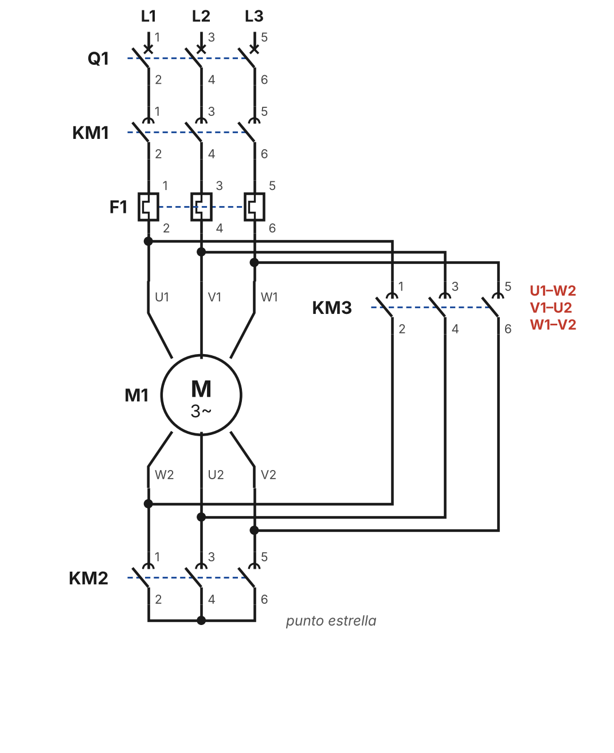
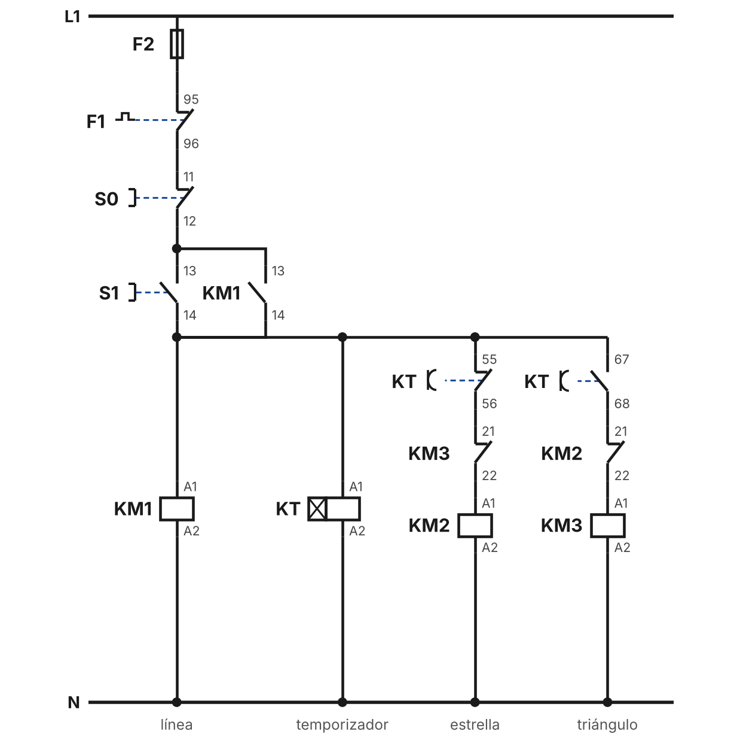
Solución · L4 · Arranque estrella-triángulo temporizado
S1 → KM1 (autorretención), KT y KM2 (por KT 55-56 y KM3 21-22): estrella.
Al cumplirse t: KT 55-56 abre → KM2 cae; KT 67-68 cierra → KM3 entra (KM2 21-22 ya está cerrado): triángulo.
KM2 21-22 y KM3 21-22 impiden estrella y triángulo a la vez.
S0 o F1 95-96 desconectan todo.
Notes:
Explicar el funcionamiento siguiendo la corriente en el mando.

Slide 18
L5 · Reto: arranque secuencial de dos motores
Enunciado
Preguntas guía
1
¿Qué temporizador usa y qué lo energiza?
Una faja (M1) y un triturador (M2). Con S1 arranca M1 y, 5 s después, M2 arranca solo. S0 detiene ambos. Si dispara el térmico de cualquiera de los dos, se detienen ambos.
2
¿Dónde pone los contactos 95-96 de F1 y F2 para que cualquiera detenga todo?
3
¿Necesita M2 su propia autorretención? ¿Por qué?
Notes:
Tiempo sugerido: 15 min. Dejar trabajar en parejas; mostrar la solución (diapositiva oculta siguiente) solo al cierre del ejercicio.

Slide 19
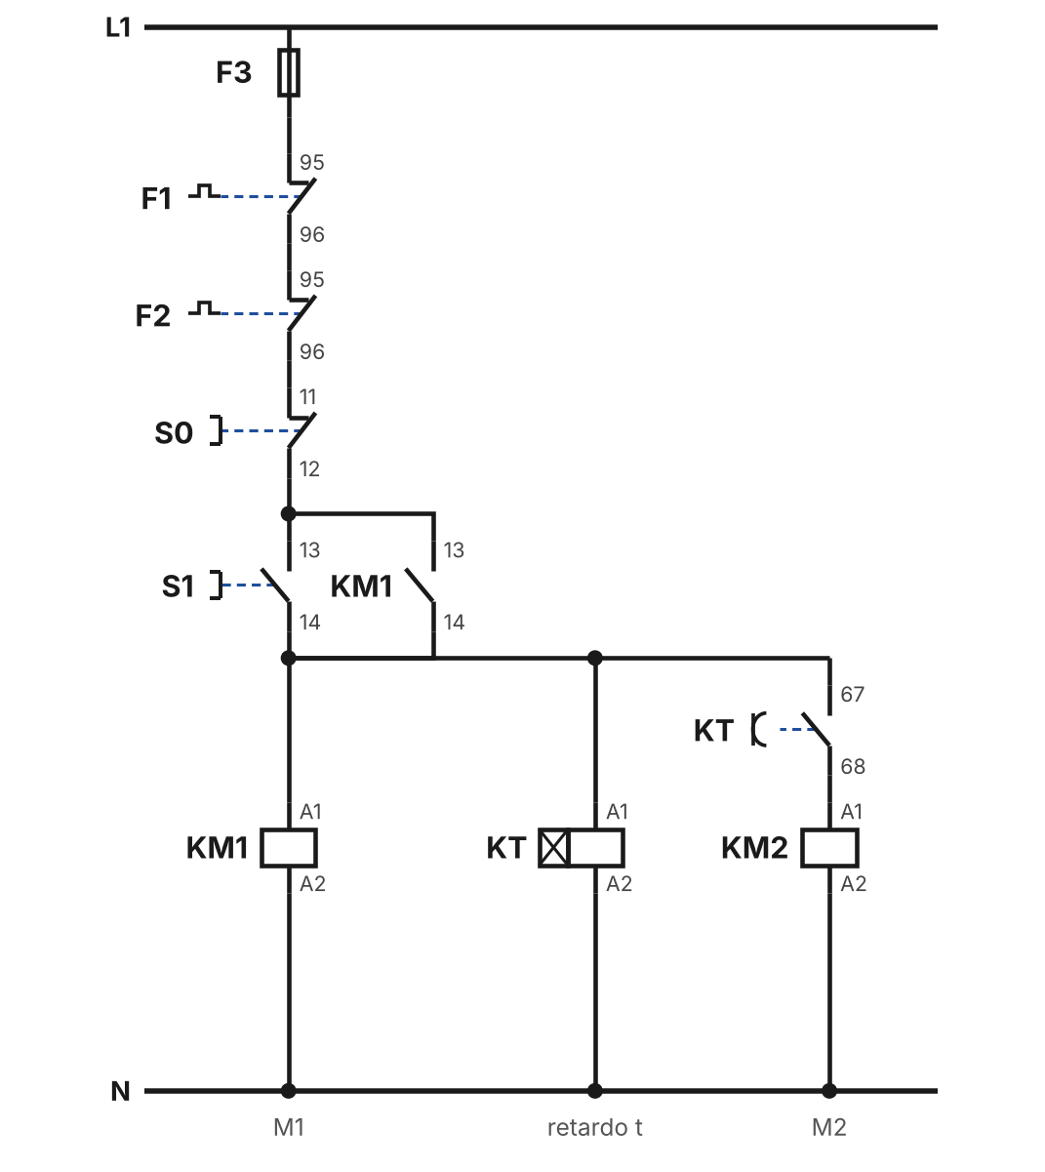
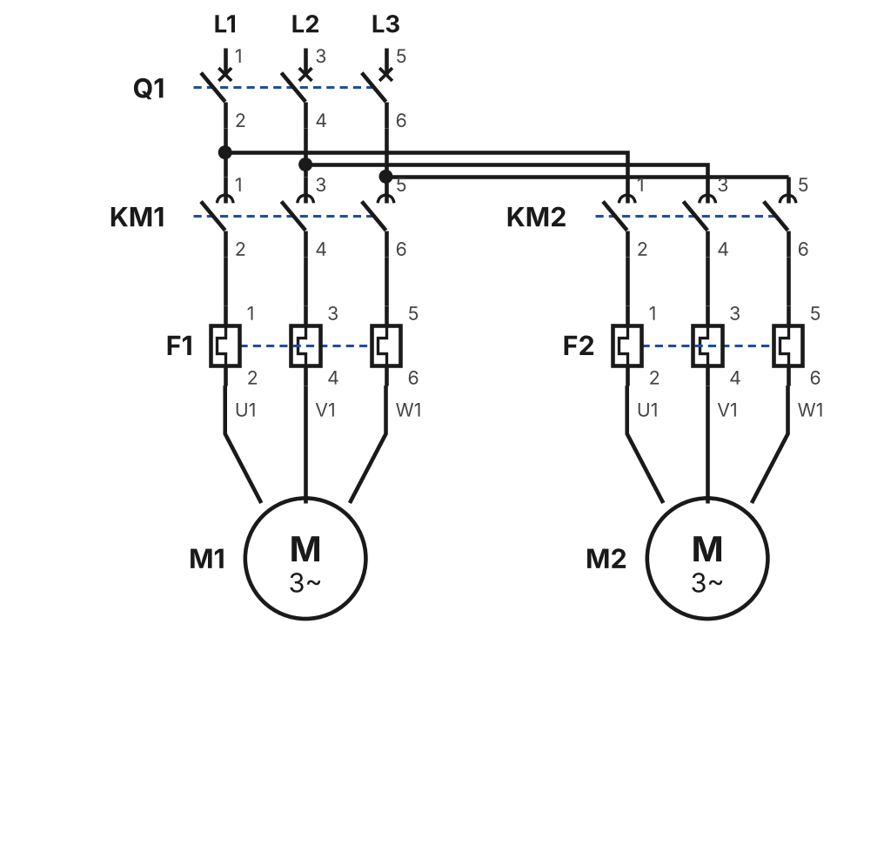
Solución · L5 · Reto: arranque secuencial de dos motores
F1 95-96 y F2 95-96 en serie con S0: cualquier falla corta todo el mando.
S1 → KM1 (autorretención) y KT.
Tras t: KT 67-68 cierra → KM2 (M2 arranca).
KM2 no necesita autorretención: depende de KT, que depende de KM1.
Notes:
Explicar el funcionamiento siguiendo la corriente en el mando.

Slide 20
Errores frecuentes
Nombres distintos
Autorretención en serie
KM1 y Km1 son aparatos distintos: el contacto no actúa.
KM1 13-14 va en PARALELO con S1, no en serie.
Térmico fuera del mando
Sin enclavamiento
Sin 95-96 en serie, el disparo no detiene el motor.
KM1 y KM2 juntos (o KM2 y KM3): cortocircuito.
Temporizador equivocado
Editar simulando
Debe ser a la conexión (retardo al energizar).
Detén la simulación antes de modificar el esquema.
Notes:
Repasar con los casos reales vistos durante el laboratorio.

Slide 21
Lista de verificación
Fuerza y mando dibujados por separado
Protecciones: Q1, F1 (95-96 en serie), F2
Todo en reposo; NA abiertos y NC cerrados
Autorretención y enclavamientos correctos
Mismo nombre en bobina y contactos
Simulación verificada estado por estado
Bornes numerados (A1-A2, 13-14, 95-96…)
Sobrecarga simulada: el motor se detiene
Notes:
Puede usarse como rúbrica (1 punto por ítem).

